Slide 1
TRAG U KAMENU
OSNOVNA ŠKOLA FRA STIPANA VRLJIĆA
SOVIĆI
Moj zavičaj - Spomenička baština

Slide 3
T R A G A Č I

Slide 4
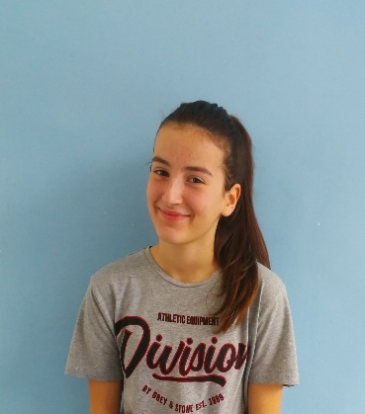
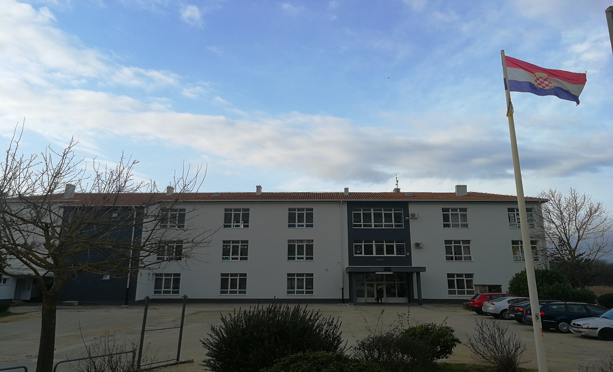
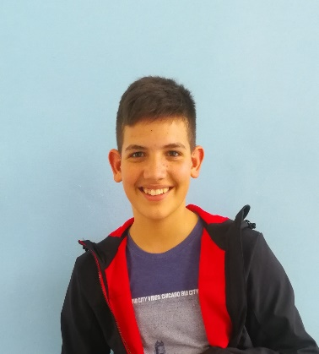
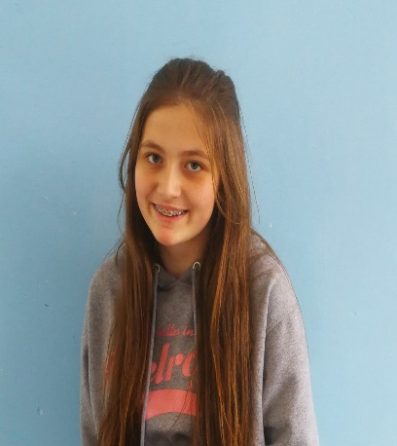
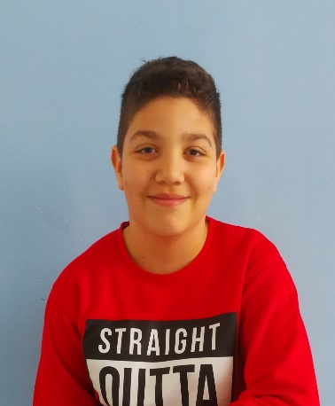
Da se predstavimo
LANA GRIZELJ MATE BOBAN
OŠ FRA STIPANA VRLJIĆA SOVIĆI-GORICA
”Ja domovinu imam, u srcu je nosim”
MATIJA PRLIĆ Zagreb, 2019. STIPAN LOGARA

Slide 8
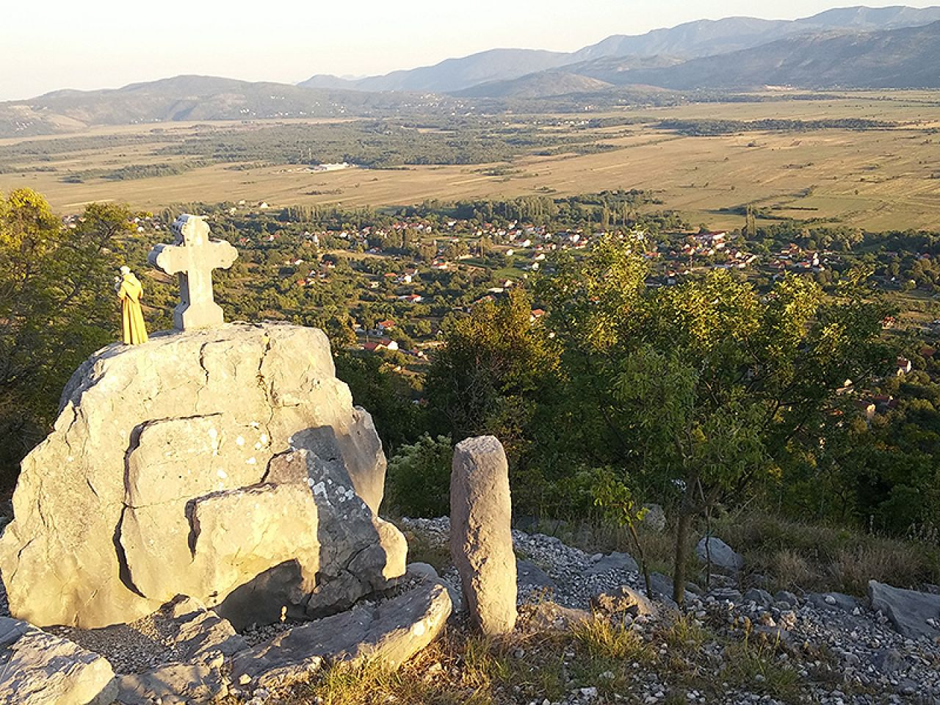
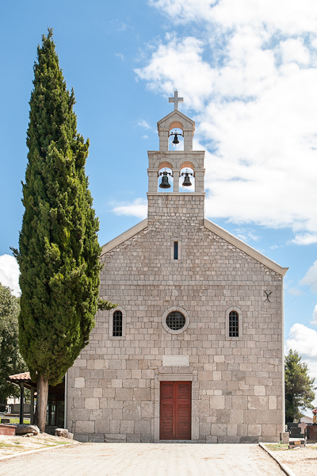

Slide 9
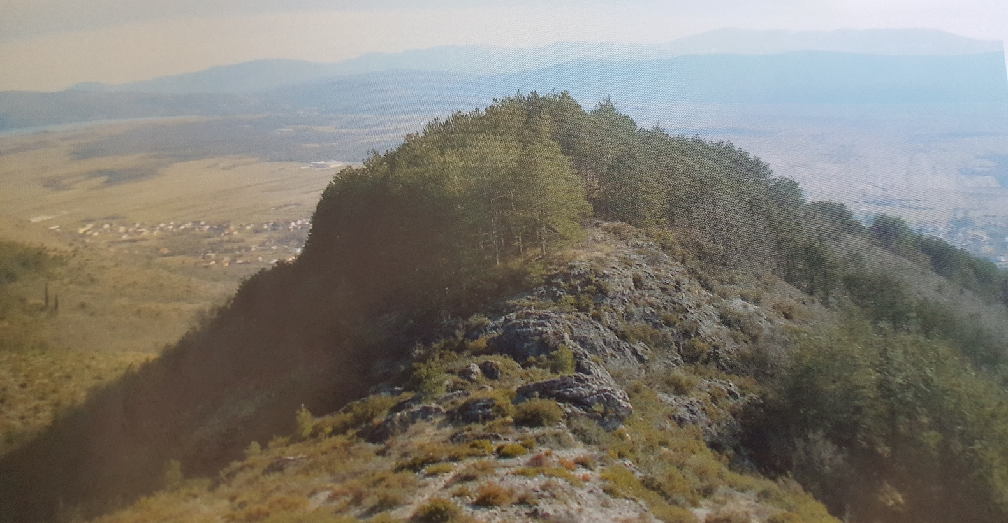
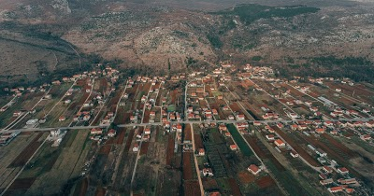

Slide 10
ISTRAŽILI SMO…
PREDLAŽEMO…

Slide 11
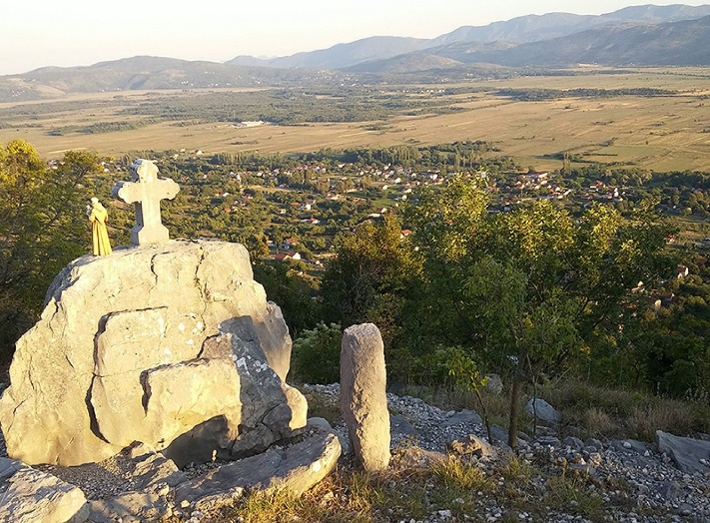
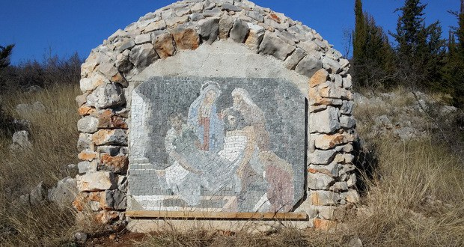
Istražili smo…
Da naš kraj obiluje brojnim arheološkim nalazištima, kulturnim i povijesnim spomenicima :

Slide 12
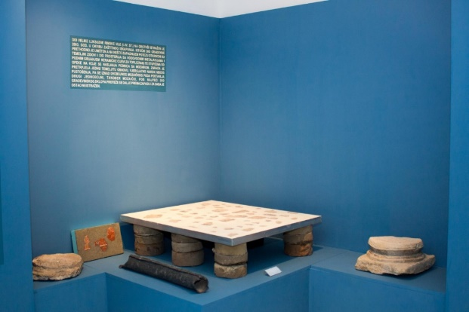
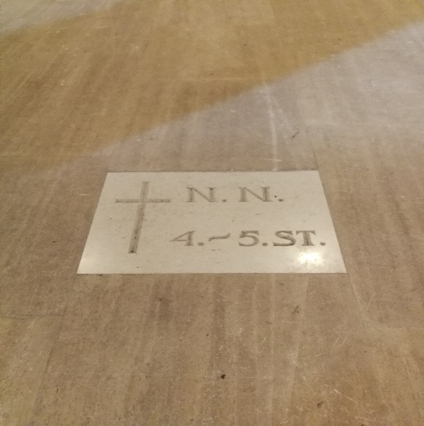
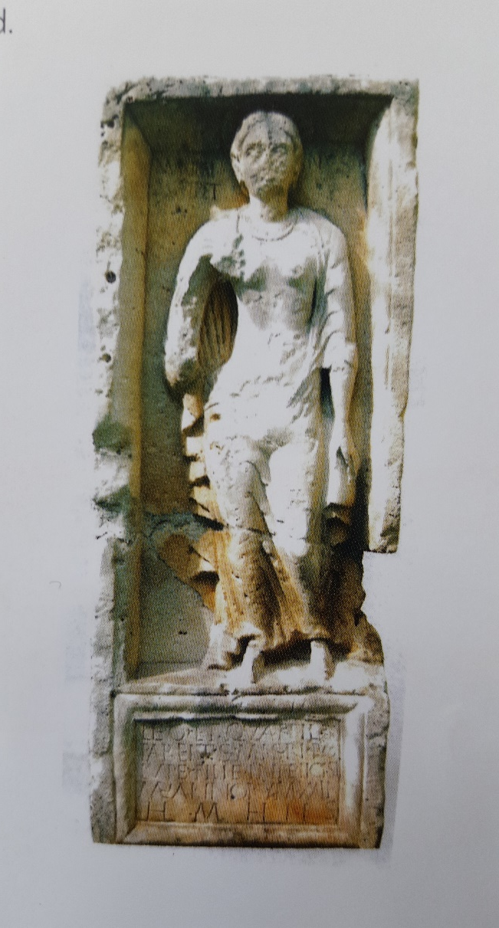
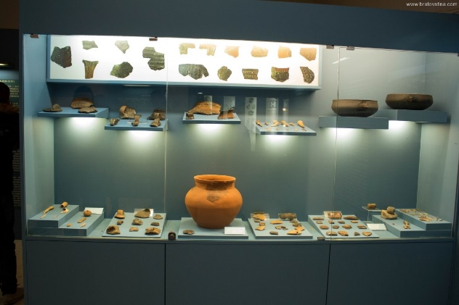
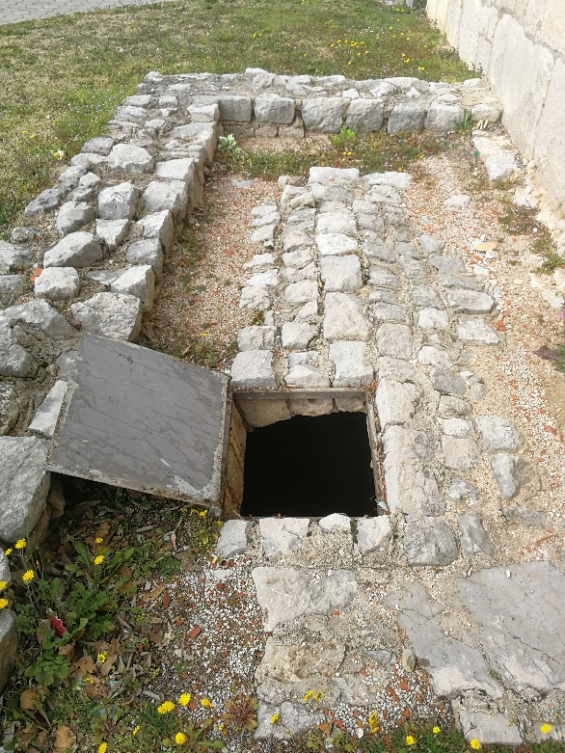
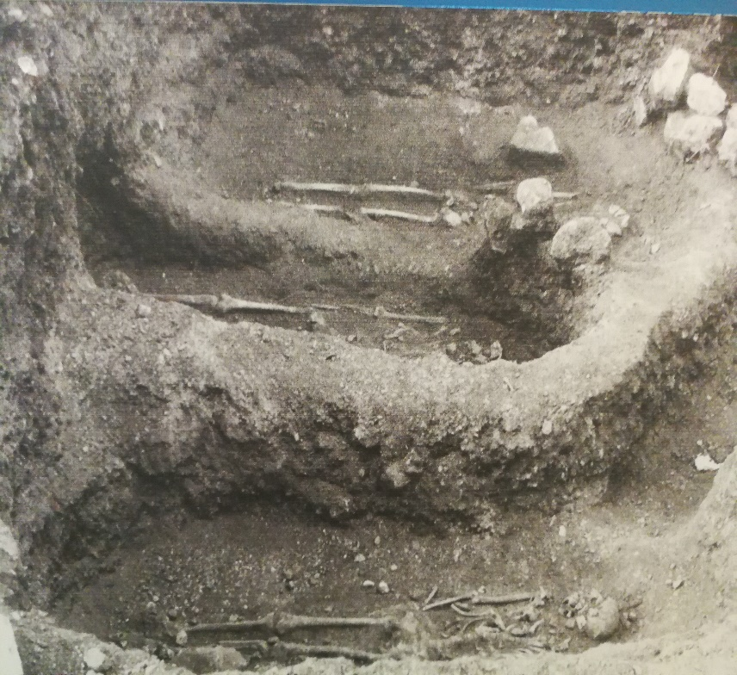
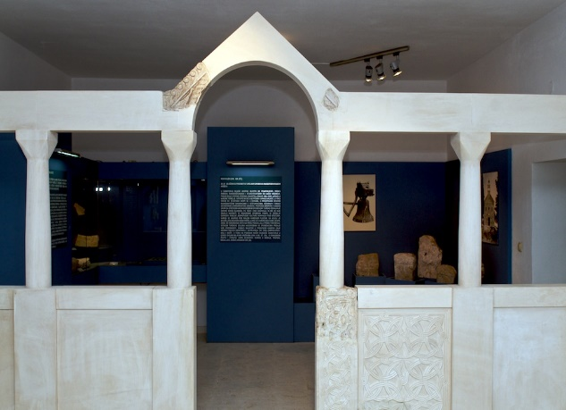
Istražili smo…

Slide 13
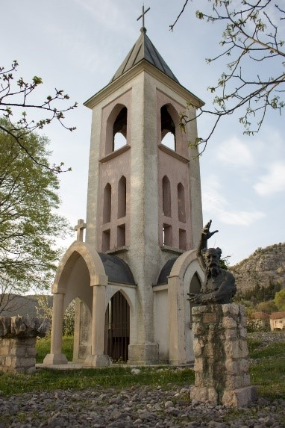
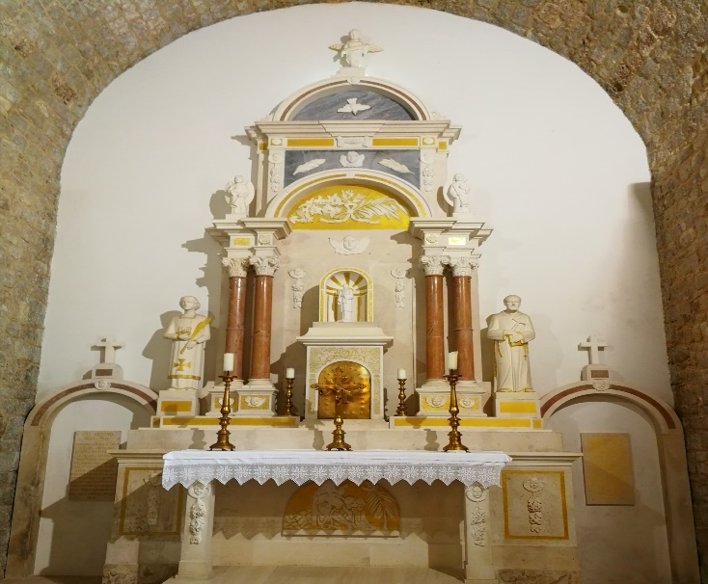
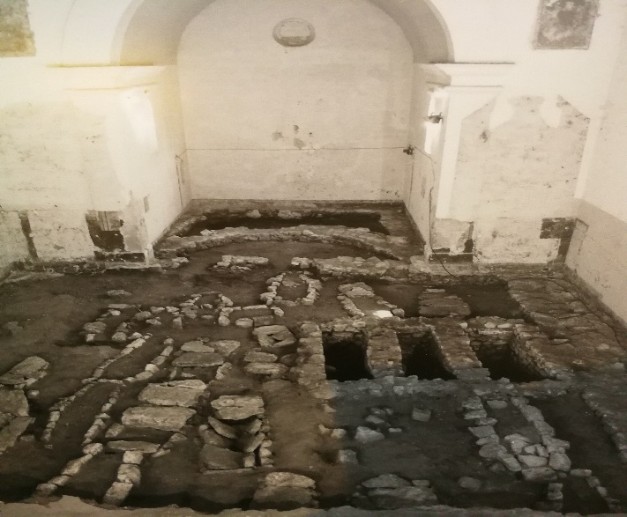
Istražili smo…

Slide 14
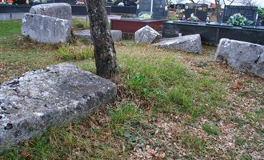
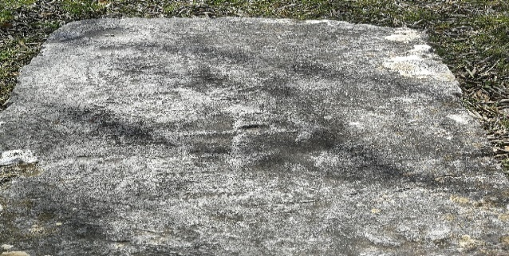
Istražili smo… Kako naš kraj trenutno nema turističku agenciju koja bi dodatno promovirala i predstavila kulturnu baštinu našeg kraja Cilj ovog našeg projekta je što bolje promovirati spomeničku i kulturnu baštinu te ju uvesti u turističku ponudu ovoga kraja

Slide 15
ISTRAŽILI SMO…
Proveli smo anketu u našoj školi na osnovu ovih istraživanja:
Pitanja:
1. Znate li ime pronađene skulpture rimske djevojke (IV st.) u Sovićima ?

Slide 16
ISTRAŽILI SMO…
3. Znate li zašto se brdo iznad Gorice naziva PIT?

Slide 18
RANOKRŠĆANSKA KRSTIONICA IZ IV. st., GORICA

Slide 19
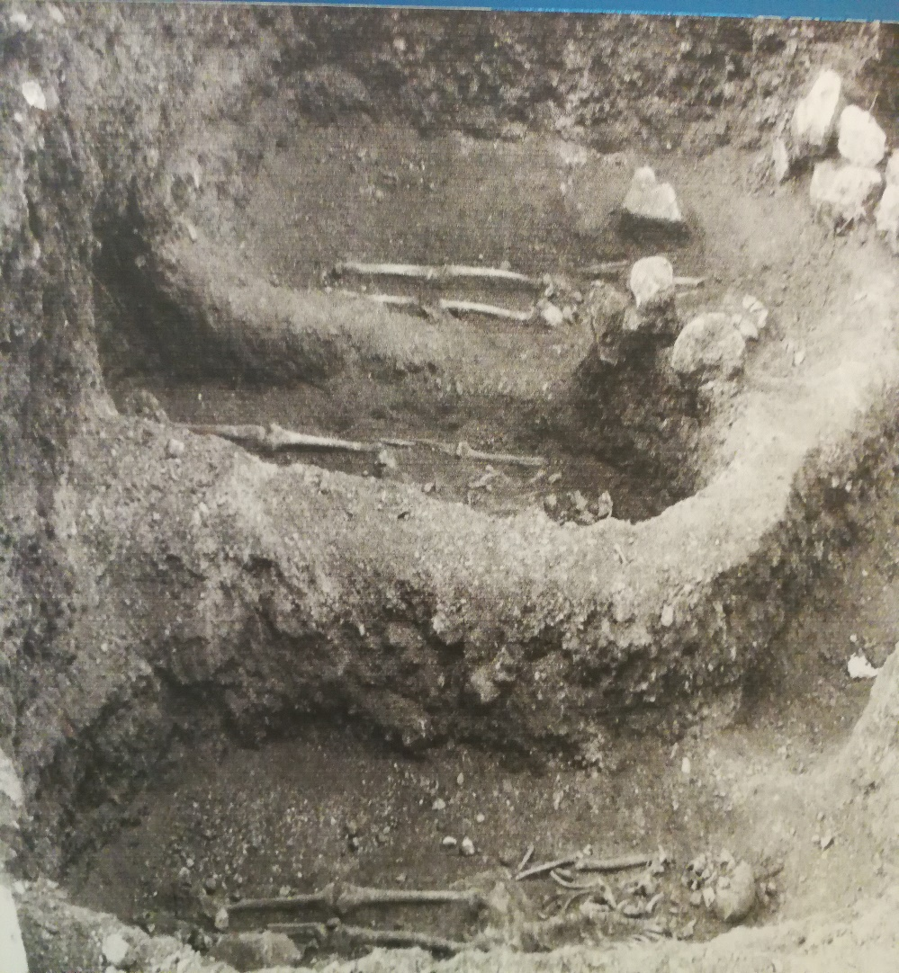
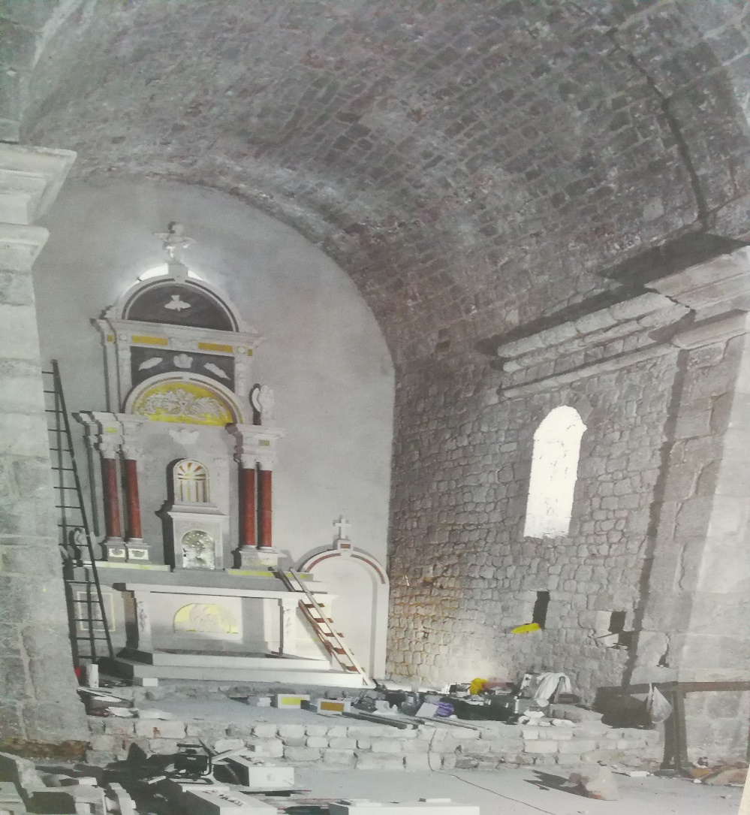
ARHEOLOŠKA ISKAPANJA U CRKVI SV. STIPANA PRVOMUČENIKA

Slide 20
SKULPTURA RIMLJANKE LUPE (oko IV. st.)

Slide 21
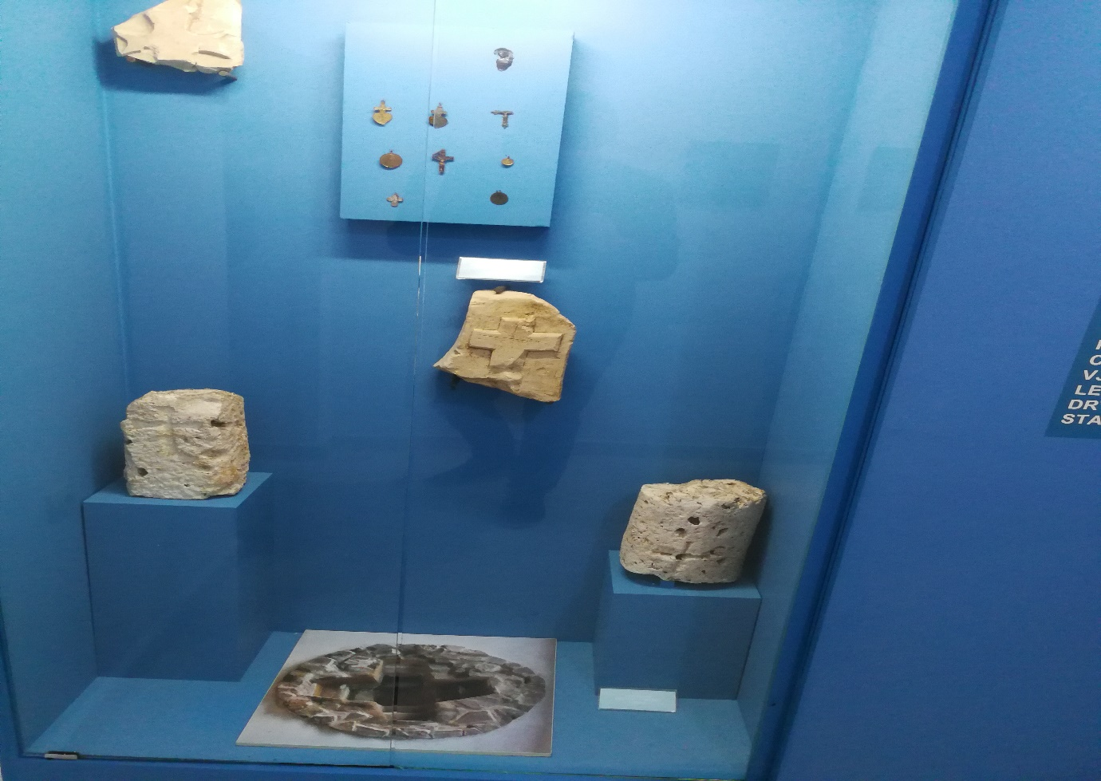
ARHEOLOŠKA ZBIRKA U GORICI - SOVIĆI

Slide 22
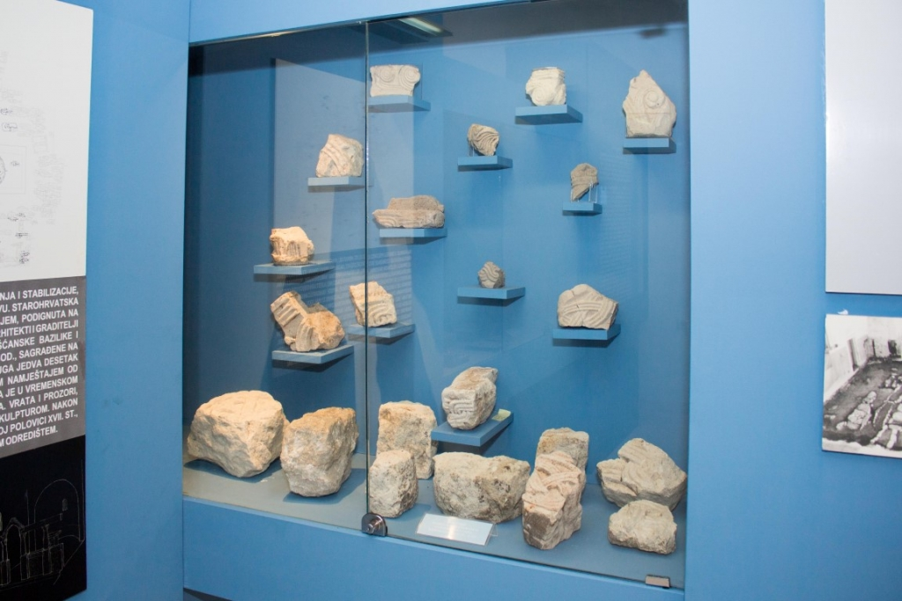
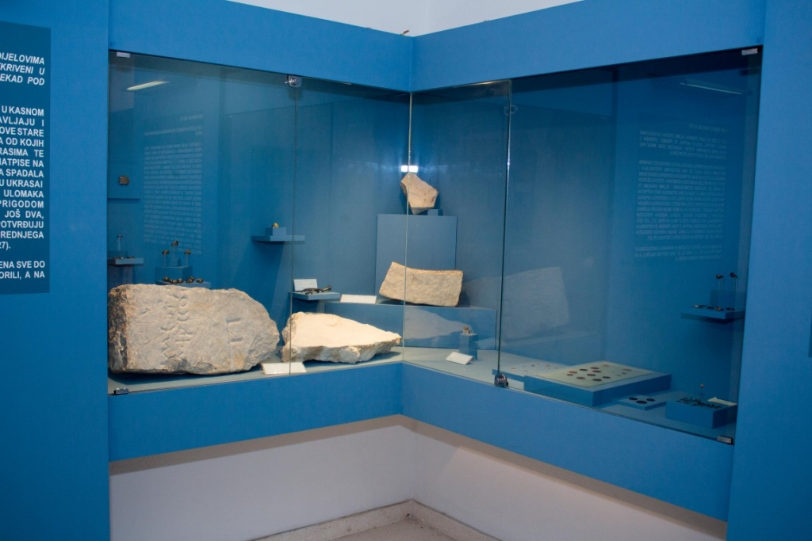

Slide 23
CRKVA SV. STIPANA PRVOMUČENIKA U GORICI

Slide 24
TLOCRT CRKVE SV STIPANA PRVOMUČENIKA I STAROKRŠĆANSKIH GROBOVA (IV. – VI. st.)

Slide 25
STEĆCI

Slide 27
ČUDESNO KLECALO SV. STIPANA NA ZAVALI U GORICI

Slide 28
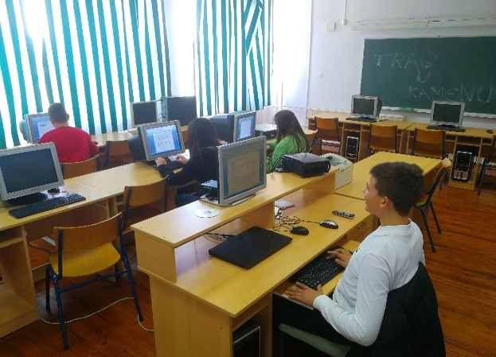
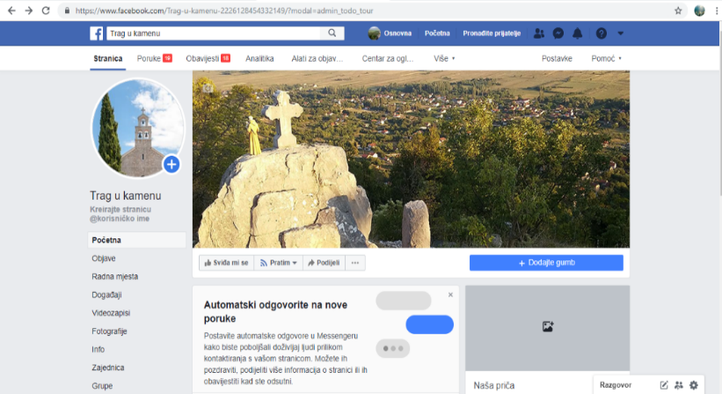
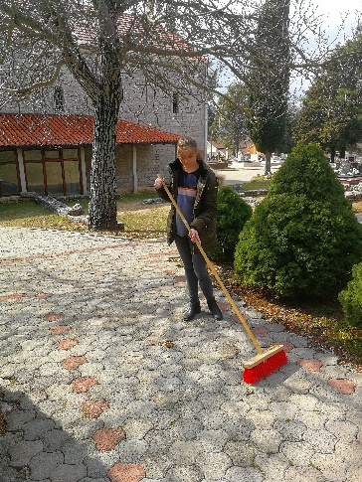
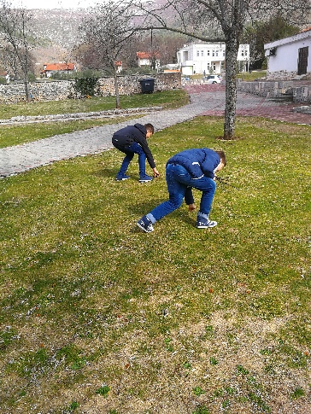
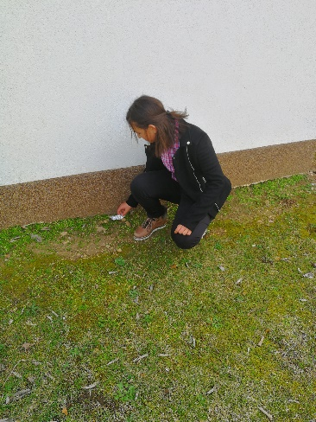
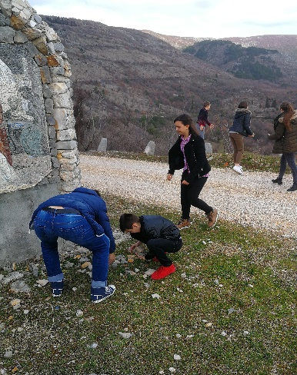
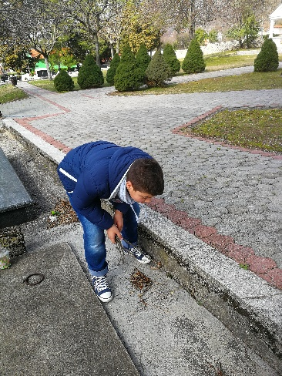
Uradili smo…
Izradili smo facebook stranicu ”Trag u kamenu”
Skupa s našim učenicima smo proveli akciju čišćenja Šamatorja (groblja), crkvenog dvorišta i Zavale na kojoj se nalazi križni put

Slide 29
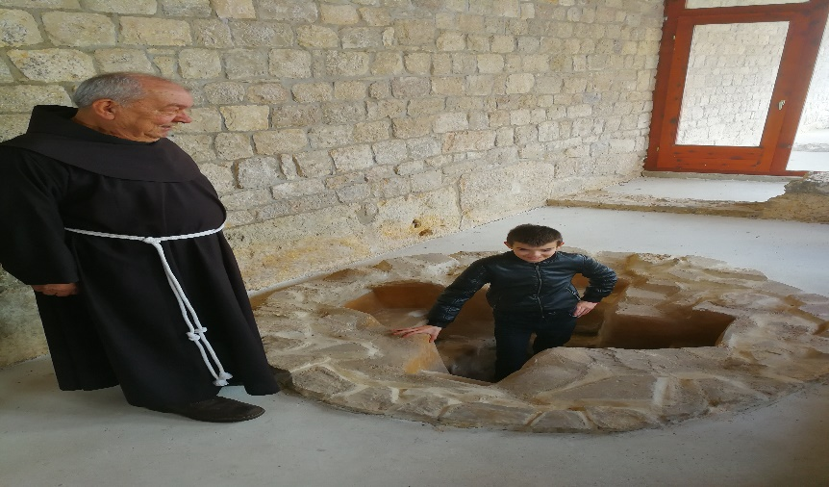
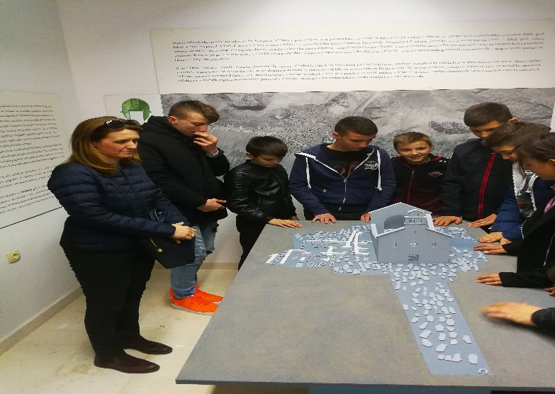
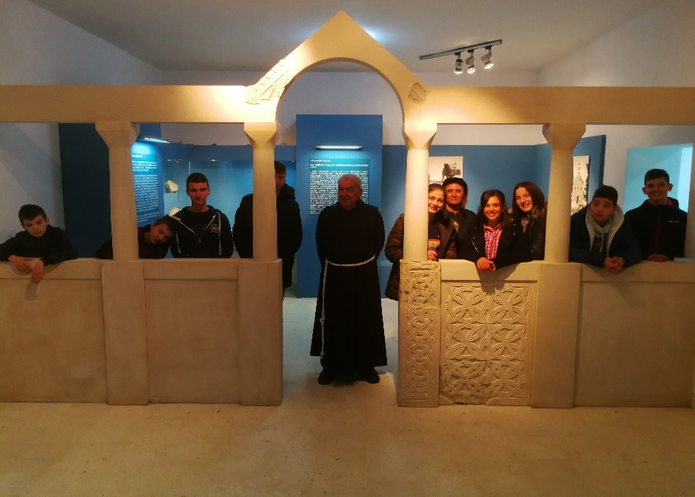
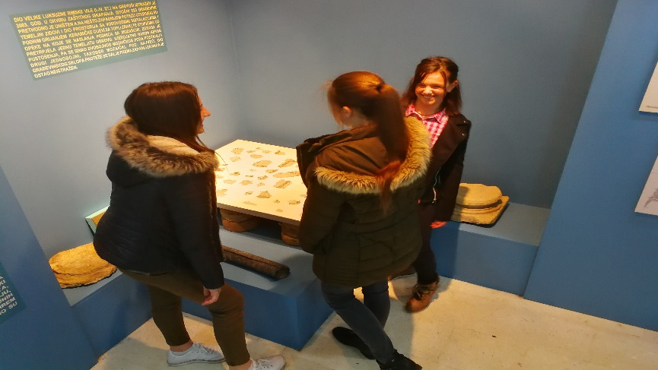
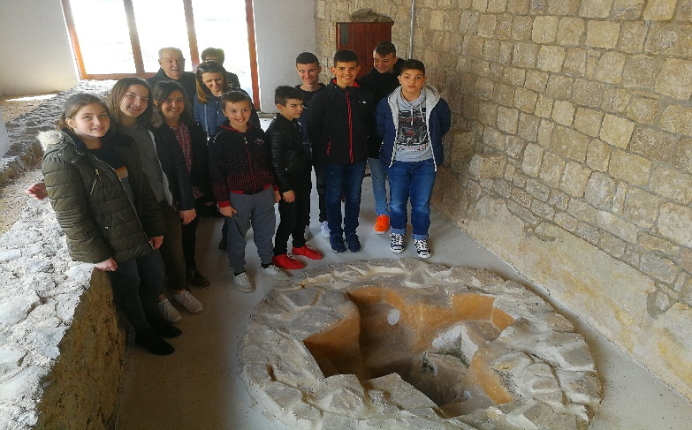
Uradili smo…
Kod naših vršnjaka probudili smo ljubav
prema muzejima, tako što smo i ove
godine organizirali posjet Arheološkom
muzeju u Gorici

Slide 30
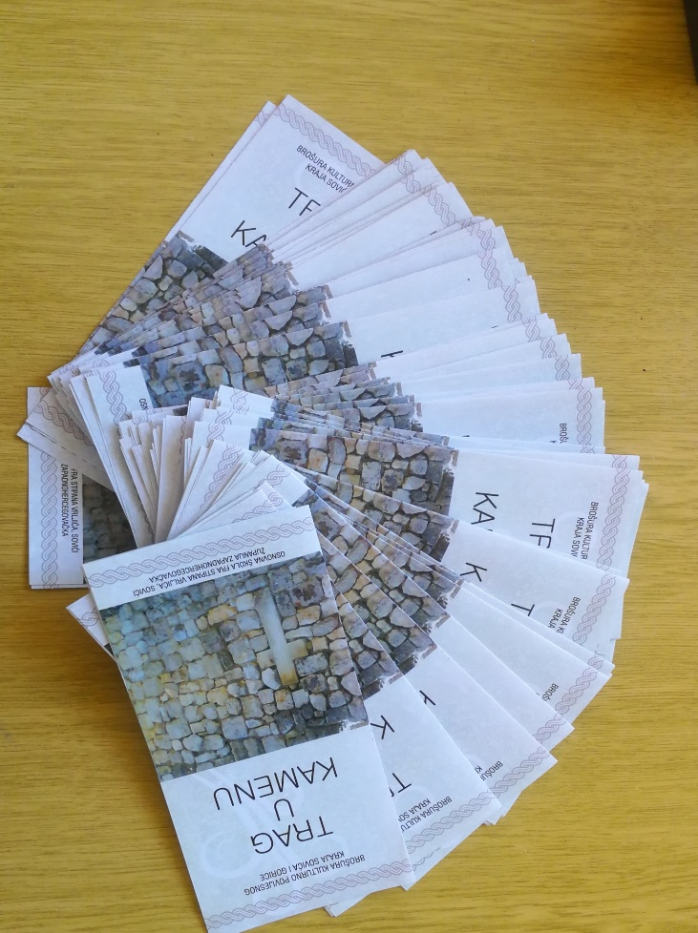
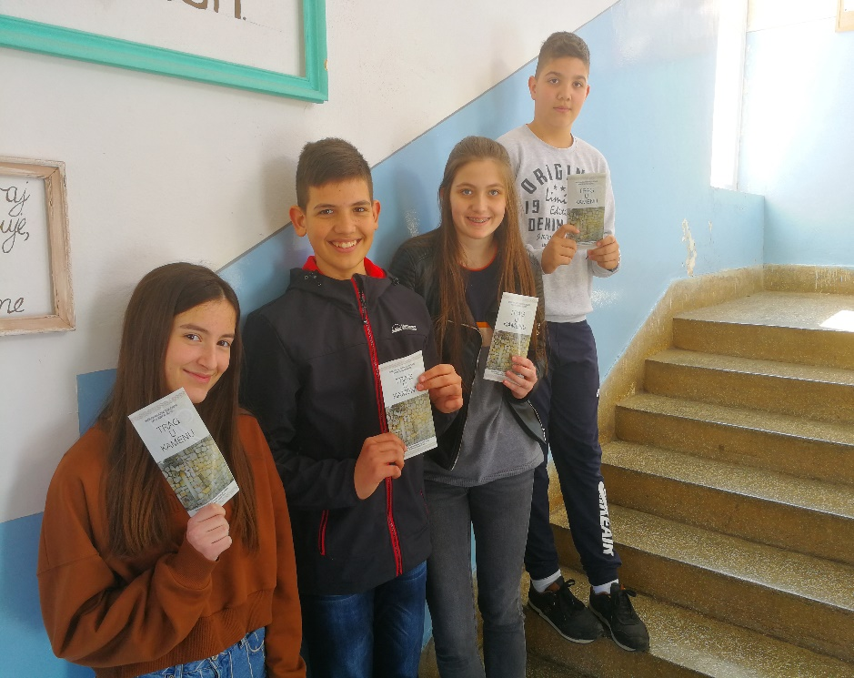
Uradili smo…
Izradili smo brošure za dodatnu promociju našeg kraja

Slide 31
Predlažemo…
Ponovno pokretanje turističke agencije
Izrada replike djevojke Lupe (IV st.) i njezin povratak u Arheološki muzej u Goricu
Izrada minijaturnih suvenira koji predstavljaju naš kraj
Pokretanje google stranice ”Trag u kamenu”
Nastavak uređivanja facebook stranice
”Trag u kamenu”

Slide 32
HVALA NA POZORNOSTI !!!

